Slide 1
Infecções sexualmente transmissíveis (IST) Prevenção seu controle

Slide 2
Microrganismos sexualmente transmissíveis
Bactérias - Neisseria gonorrhoeae, Chlamydia trachomatis, Treponema pallidum (sífilis), Haemophilus ducreyi (cancróide), Klebsiella granulomatis (donovanose).
Protozoários - Trichomonas vaginalis, Entamoeba histolytica, Giardia lamblia.
Fungos - Candida albicans.
Vírus - Herpes (HSV 1 e 2, HHV8/KSHV), hepatites B e C, A, Papilomavírus humano (HPV), Molluscum, HIV, HTLV, Ebola, Zika.
Ectoparasitas - pediculose pubiana, escabiose.

Slide 3
Introdução
Por que as IST são importantes?
Comuns
Complicações e sequelas
Frequentemente assintomáticas
mais frequente em pessoas em idade reprodutiva
Populações chave – maior vulnerabilidade
Interação com HIV
Impacto financeiro
Custo social (estigma)

Slide 4
Taxas estimadas de incidência e Clamídia,
tricomoníase, gonorreia e sífilis (curáveis)
Revisão sistemática e metanálise
Total estimado de casos incidentes:
376.4 milhões
Tricomoníase - 156 milhões(IC 95%: 103.4–231.2)
Clamídia -127.2 milhões (IC 95% : 95.1–165.9)
Gonorreias - 86.9 milhões (IC 95% : 58.6–123.4)
Sífilis - 6,3 milhões (IC 95% : 5.5–7.1)
Jane Rowley et al.Chlamydia, gonorrhoea, trichomoniasis and syphilis: global prevalence and incidence estimates, 2016.
Bull World Health Organ 2019;97:548–562P | doi: http://dx.doi.org/10.2471/BLT.18.228486

Slide 5
IST no mundo (estimativas)
Mais de 500 milhões de pessoas com infecção genital pelo vírus do herpes simplex (HSV)
ISTs como HSV tipo 2 e sífilis podem aumentar o risco de aquisição do HIV
Katharine J Looker et al. Global and regional estimates of the contribution of herpes simplex virus type 2 infection to HIV incidence: a population attributable fraction analysis using published epidemiological data. www.thelancet.com/infection Vol 20 February 2020
Mais de 290 milhões de mulheres têm uma infecção por papilomavírus humano (HPV)
Silvia de Sanjosé, MD et al. Worldwide prevalence and genotype distribution of cervical human papillomavirus DNA in women with normal cytology: a meta-analysis
Lancet Infect Dis. 2007 Jul;7(7):453-9:https://doi.org/10.1016/S1473-3099(07)70158-5

Slide 6
Síflis no mundo
Estimativa global sífilis em 2016 foi de 0.69% (IC 95% 0.57–0.81%)
Taxa global de 473 casos por 100.000 nascidos vivos,
661.000 casos de sífilis congênita,
Incluindo 355,000 desfechos não favoráveis ao nascer:
306.000 casos não clínicos de SC (lactentes sem sinais clínicos, nascidos de mães não tratadas),
143.000 óbitos fetais e natimortos,
61.000 óbitos neonatais,
41.000 prematuros ou com baixo peso.
Eline L. KorenrompGlobal burden of maternal and congenital syphilis and associated adverse birth outcomes—Estimates for 2016 and progress since 2012 PLOS ONE | https://doi.org/10.1371/journal.pone.0211720 February 27, 2019

Slide 7
Complicações e sequelas das IST
Adultos
Doença inflamatória pélvica
Gravidez ectópica
Abortamentos espontâneos
Infecções pós-parto
Infertilidade
e/ou
Câncer (anal, peniano, cervical, vulvar,, fígado, sarcoma de Kaposi )
Aumento de risco de aquisição/transmissão HIV
Crianças
Natimortalidade
Aborto expontâneo
Prematuridade, baixo peso ao nascer, óbito fetal
Infecão congênita
Conjuntivite e cegueira
Pneumonia
Aumento de risco de aquisição/transmissão HIV

Slide 8
Custos associados às IST
Custos para o indivíduo
Custos para a sociedade

Slide 9
Custos associados às IST
Custos para o indivíduo:
Tratamento,
Impacto para a saúde (incluindo aspectos psicológicos),
Impacto social.

Slide 10
Impacto social das IST sobre o indivíduo (cont.)
Custos associados às IST
Estigma e discriminação
Consequências da notificação de parceiros
problemas familiares
violência de gênero
Infertilidade
exclusão social

Slide 11
Custos associados às IST
Custos para a sociedade
Brasil
1,4 USD em média para detecção 1 caso sífilis ativa,
29 USD para detecção caso sífilis em gestante,
2,8 milhões USD para procedimentos medicos médio e alto custo
(sífilis adquirida e congênita), incluindo internações, dos quais um número significativo estava diretamente relacionado à sífilis e à sífilis congênita.
Fonte: Boletim Epidemiológico de Sífilis | Secretaria de Vigilância em Saúde | Ministério da Saúde 3 Volume 49 | Nº 45 | Out. 2018

Slide 12
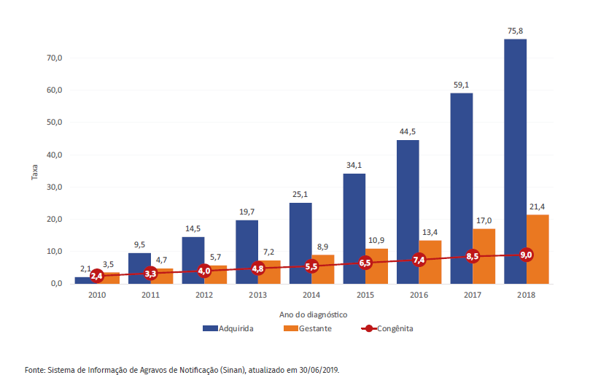
Taxa de detecção de sífilis adquirida (por 100.000 habitantes), taxa de detecção de sífilis em gestantes e taxa de incidência de sífilis congênita (por 1.000 nascidos vivos), segundo ano de diagnóstico. Brasil, 2010 a 2019
*
0,076 por 100 hab.
2,4por 100 hab.
0,9 por 100 hab.

Slide 13
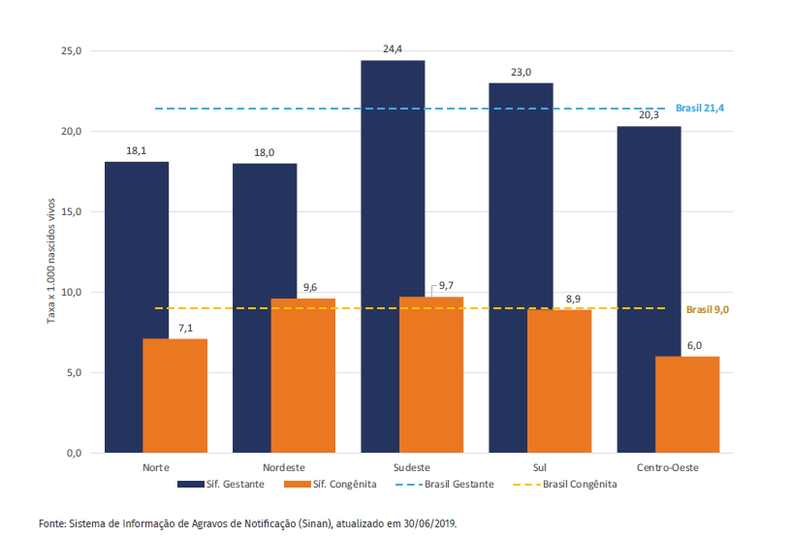
Taxa de detecção de sífilis em gestantes e taxa de incidência de sífilis congênita por 1.000 nascidos vivos, segundo região. BRASIL, 2019 *
*

Slide 14
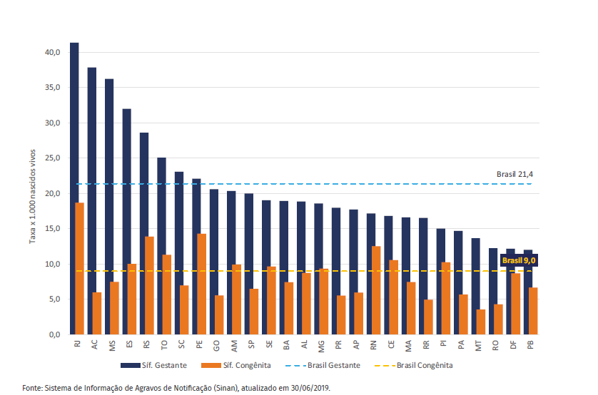
Taxa de detecção de sífilis em gestantes e taxa de incidência de sífilis congênita por 1.000 nascidos vivos, segundo UF. Brasil, 2018 *
*

Slide 15
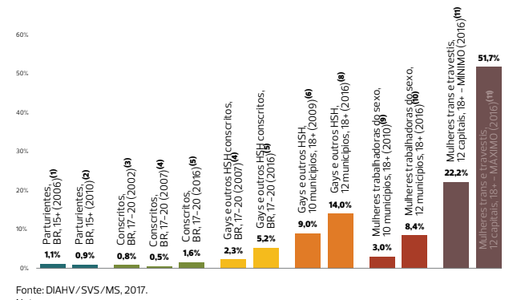
Prevalência de sífilis segundo populações específicas e abrangência
Agenda Estratégica para Ampliação do Acesso e Cuidado Integral das Populações-Chave em HIV, Hepatites Virais, e outras Infecções Sexualmente Transmissíveis/Ministério da Saúde. Secretaria de Vigilância em Saúde. Departamento de Vigilância, Prevenção e Controle das Infecções Sexualmente Transmissíveis, do HIV/Aids e das Hepatites Virais – Brasília: Ministério da Saúde, 2018.

Slide 16
Prevenção e Controle
Sífilis
R₀ - índice básico de reprodução da infecção
R₀ = número médio de casos secundários gerados por um caso primário (índice) numa determinada população de pessoas sexualmente ativas.

Slide 17
Dinâmica de transmissão – fatores associados
Prevenção e Controle
c: no. de parceiros sexuais
suscetíveis e no. de relações
sexuais
β: eficiência de
transmissão/
ato sexual
D: período de
Transmissibilidade
R0 = βxcxD

Slide 18
Possíveis intervenções
Prevenção e Controle
Sobre β (eficiência de transmissão):
métodos de barreira - preservativo
práticas de sexo mais seguro
Sobre c (parceiros):
redução do número
sobre D (período de infectividade):
busca de tratamento (educação)
diagnóstico e tratamento precoce

Slide 19
Objetivos do controle das IST
1. Evitar as complicações e sequelas
2. Interromper a transmissão
3. Reduzir o risco de aquisição e de trasmissão da infecção por HIV

Slide 20
Plano de eliminação da OMS
Controlar as IST e diminuir seu impacto como problema de saúde pública até 2030
Eliminar SC - 50 casos por 100.000 nascidos vivos, em 80% dos países

Slide 21
Eliminação da sífilis congênita
Indicador de impacto
≤ 50 casos por 100.000 nascidos vivos
Indicador de processo:
≥ 95% Cobertura de pré natal
≥ 95% Cobertura testagem de mulheres grávidas
≥ 95% Tratamento de mulheres positivas para sífilis

Slide 22
Eliminação do HIV pediátrico e sífilis congênita
 | América Latina | Global
Redução da TMI do HIV para | < 2% | < 5%
Redução da incidência de HIV pediátrico para | < 0,3 casos/1.000 nascidos vivos | < 0,5 casos/1.000 nascidos vivos
Redução da incidência de sífilis congênita para | < 0,5 casos/1.000 nascidos vivos | < 0,5 casos/1.000 nascidos vivos

Slide 23
Eliminação da do HIV pediátrico
e sífilis congênita
Metas do Programa EMTCT | Regional | Global
Cobertura de pré-natal e partos assistidos por profissionais habilitados | ≥ 95% | ≥ 95%
Cobertura de testagem para HIV e sífilis em gestantes | ≥ 95% | ≥ 95%
Cobertura de TARV para HIV e tratamento de sífilis para gestantes e crianças | ≥ 95% | ≥ 90% para HIV
Disponibilidade de serviços de AB para prevenir e diagnosticar HIV e IST de modo integrado com outros serviços | ≥ 95% | --
Ações baseadas no referencial de Direitos Humanos |  | ✓

Slide 24
Quem já eliminou HIV e/ou sífilis
2016 - Cuba
2016 - Armênia (somente HIV), Bielorrússia, Moldávia (somente sífilis), Tailândia
2017 - Anguilla, Antígua e Barbuda, Bermudas, Ilhas Cayman, Montserrat, São Cristóvão & Nevis
2018 – Malásia (HIV e sífilis)
2019 - Maldiva Sri Lanka (HIV e sífilis)

Slide 25
Quem já eliminou HIV e/ou sífilis/Brasil
Municípios
Umuarama
Curitiba
São Paulo

Slide 26
Vigilância epidemiológica
Gonorréia e infecções por Chlamydia
No Brasil, faz parte da lista de doenças a serem monitoradas pela estratégia de vigilância sentinela (Portaria 205/2016, do Ministério da Saúde).
Entretanto não é apresentada a lista de unidades sentinela no site do Ministério da Saúde, nem dados produzido por essa rede.

Slide 27
Vigilância epidemiológica/Brasil
ISTs de notificação compulsória universal
Sífilis congênita
Sífilis em gestantes
Sífilis adquirida
Hepatites B
HIV e Síndrome da Imunodeficiência Adquirida
Infecção pelo HIV em gestante, parturiente ou puérpera e Criança exposta ao risco de transmissão vertical
Em todas existem medidas
de prevenção e controle
bastantes efetivas
Notes:
26

